Slide 1
<number>
UNIVERSIDAD NACIONAL DE COLOMBIA
INSTRUCCIÓN WRITEBACK
LABORATORIO DE ELECTRÓNICA DIGITAL 2
José Alejandro Logreira Ávila Código: 261722
David Ricardo Martínez Hernández Código: 261931
Edwin Fernando Pineda Vargas Código: 262100

Slide 2
<number>
ENTRADAS Y SALIDAS
Nombre de la señal | Tipo | Señal de la descripción
LOAD_in | IN | Los datos de la caché
ALU_in | IN | Los datos de la ALU
sel | IN | Selección de la señal
salida | OUT | Los datos enviados al archivo de registro

Slide 3
<number>
COMPONENTES
Nombre del Componente | Componente Descripción
MUX | Multiplexor entre la salida de la memoria y de la ALU hacia el archivo de registro.

Slide 4
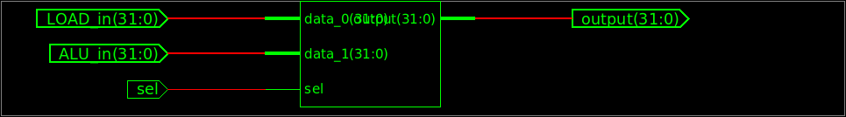
<number>
COMPORTAMIENTO
En este módulo se selecciona los datos finales que se almacenan en el archivo de registro, dependiendo de la operación, o bien selecciona la salida de la memoria, o el resultado de la ALU. Los resultados producidos por las instrucciones se escriben de nuevo en el register file.
CAPTURA DE PANTALLA

Slide 5
<number>
COMPORTAMIENTO
Actualiza el dato al momento de reemplazar el dato.
Libera el bus de datos porque garantiza actualizada la información.
El index permite direccionar los bloques.
Si hay un HIT=1 se puede tomar el campo de datos.
Los campos de datos dependen de la configuración.
Cuando hay un MISS por una instrucción, se bloquea el FETCH.

Slide 6
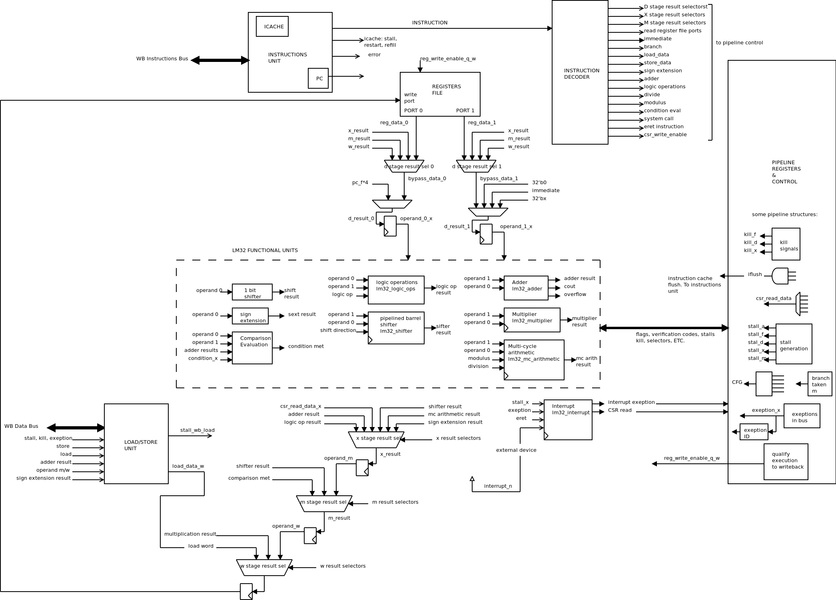
DATAPATH GENERAL DEL LM32

Slide 7
Zoom a la sección de Writeback

Slide 8
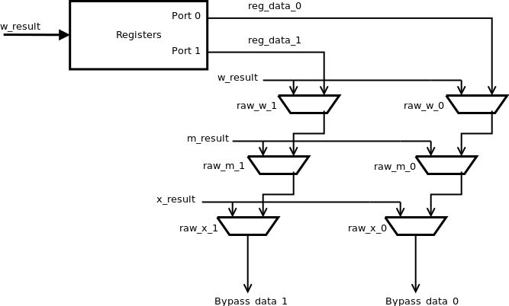
Writeback en los puertos del archivo del registro

Slide 9
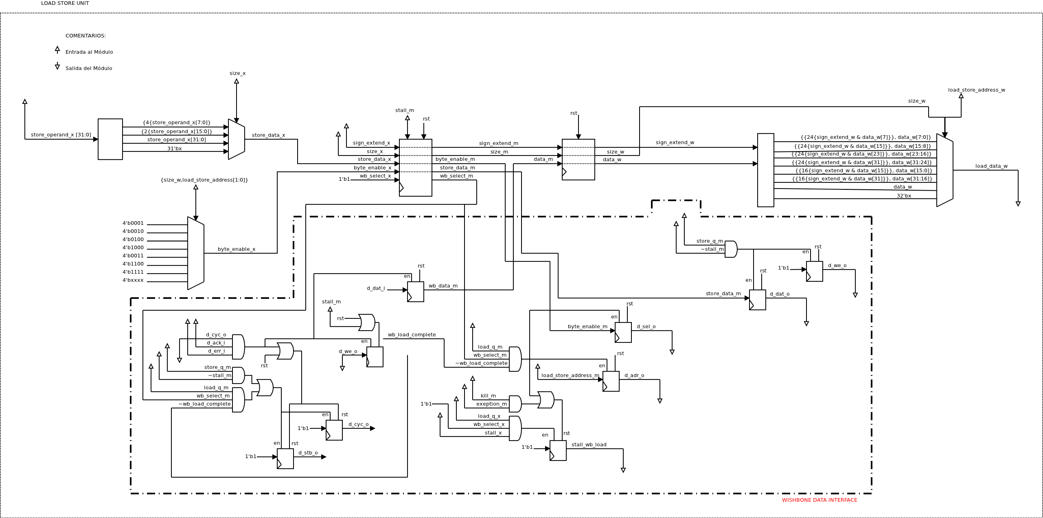
Resultado de la unidad de control de memoria, hacia el Writeback

Slide 10
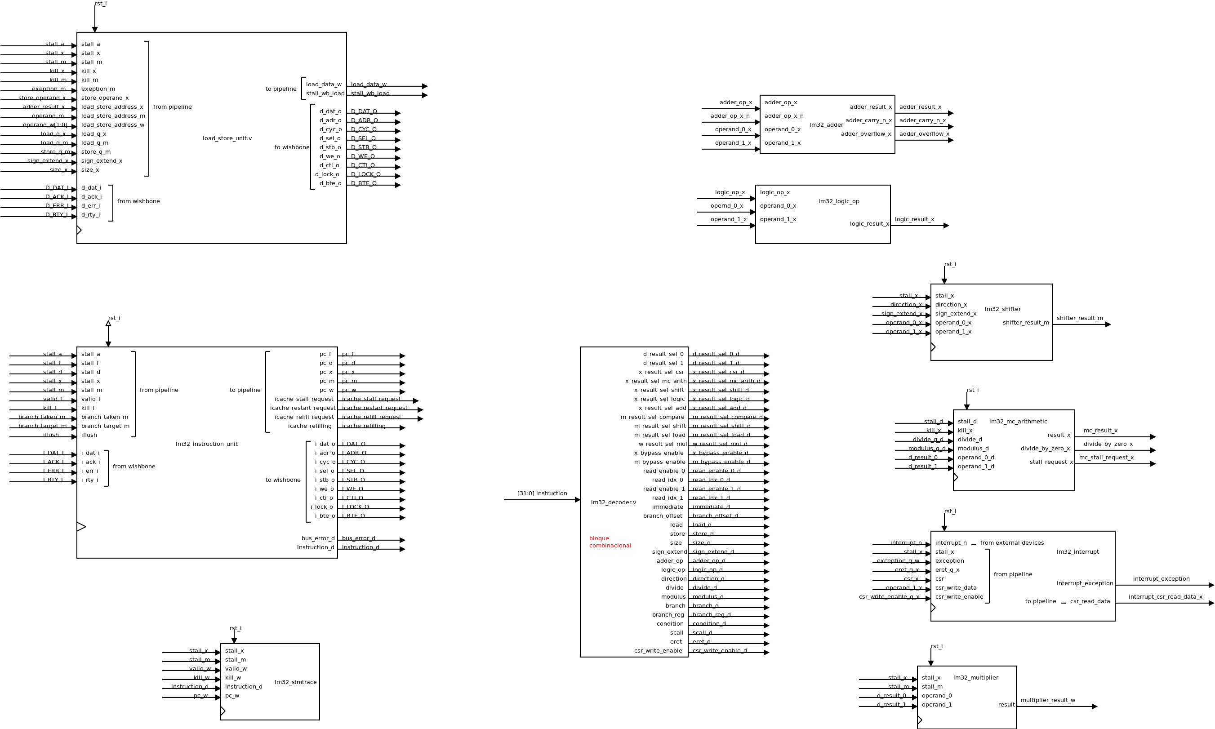
Módulo de LOAD/STORE, salidas hacia Writeback

Slide 11
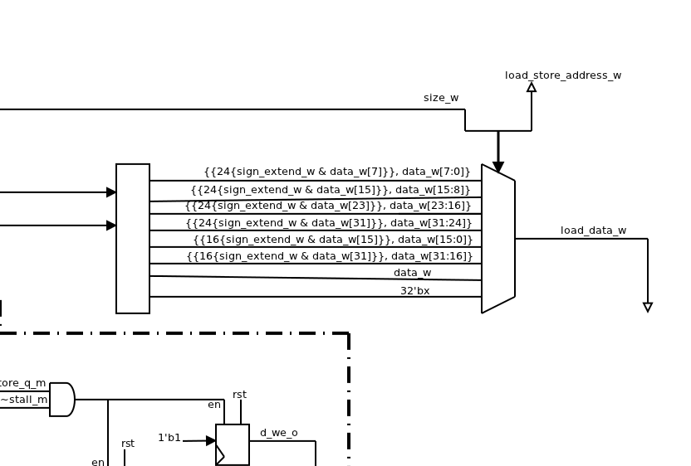
Zoom a la salida de la unidad LOAD/STORE

Slide 12
<number>
REFERENCIAS
http://www.latticesemi.com/documents/lm32_archman.pdf
http://sourceware.org/cgen/gen-doc/lm32.html
http://www.ohwr.org/documents/68

